Slide 1


데이터베이스
HW-2
7조
2014-16757 김보창
2014-16615 박은천
2015-15448 송영우
2017-16064 강태호

Slide 2
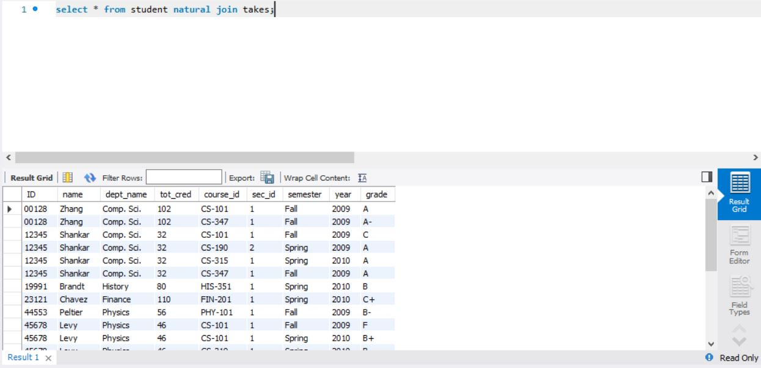
Ch4 – p5-1

Slide 3
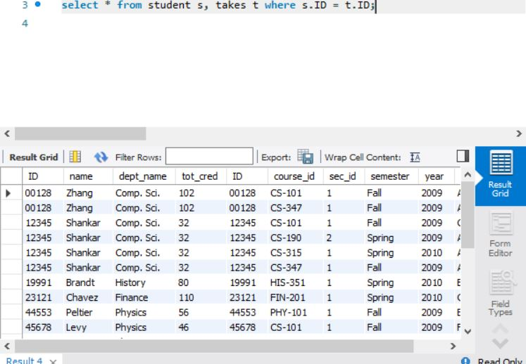
Ch4 – p5-2

Slide 4
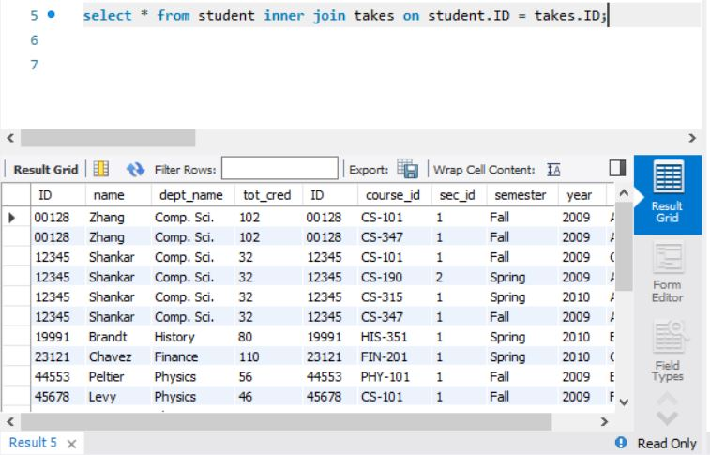
Ch4 – p5-3

Slide 5
Ch4 – p5
5page의 2번째 쿼리의 경우, pdf에는 ID가 한번만 나온다고 되어있으나 실제로 실행해보면 ID가 두번씩 나옴을 확인할 수 있다.

Slide 6
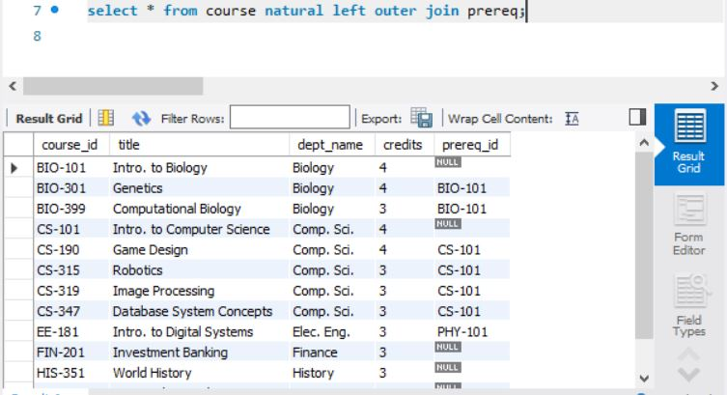
Ch4 – p7

Slide 7
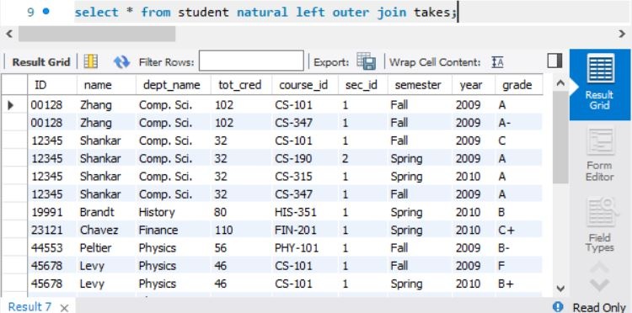
Ch4 – p8

Slide 8
Ch4 – p8
Pdf에 있는 쿼리문은 실행이 불가능한 형태라
(select * from)을 추가해서 실행하였다.

Slide 9
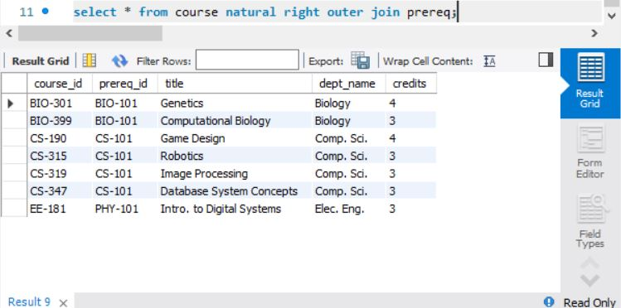
Ch4 – p10

Slide 10

Ch4 – p11

Slide 11
Ch4 – p11
Pdf에 있는 쿼리문은 실행이 불가능한 형태라
(select * from)을 추가해서 실행하였다.

Slide 12
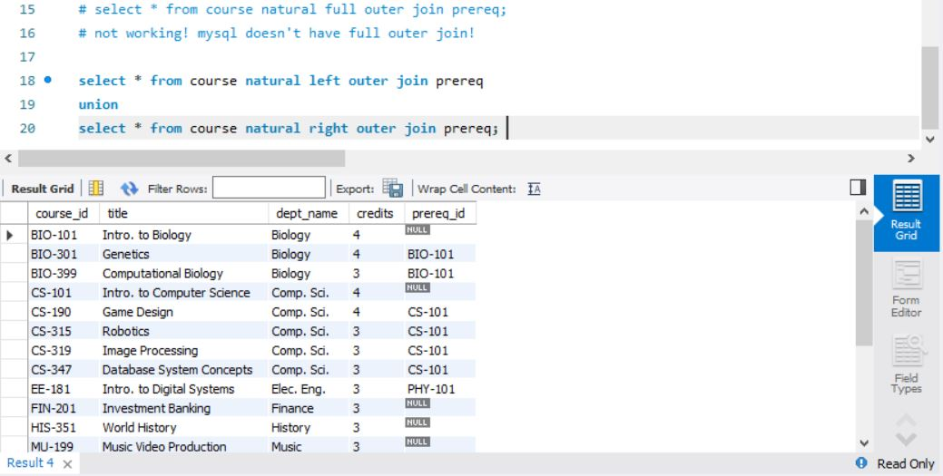
Ch4 – p13

Slide 13
Ch4 – p13
Mysql에서는 full outer join을 지원하지 않는다.
따라서 똑같은 쿼리문을 left outer join과 right outer join을 한다음, union 하는 식으로 full outer join을 구현하였다.

Slide 14
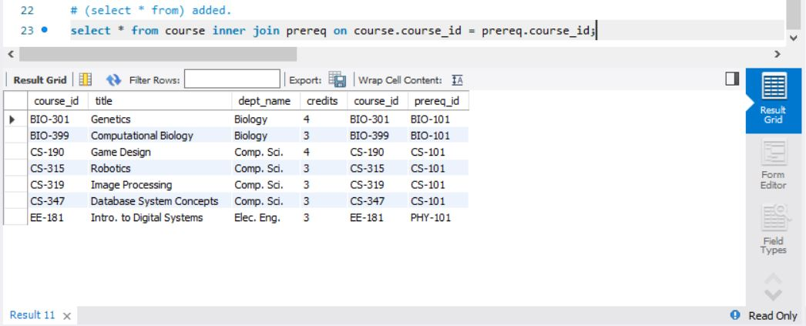
Ch4 – p14-1

Slide 15
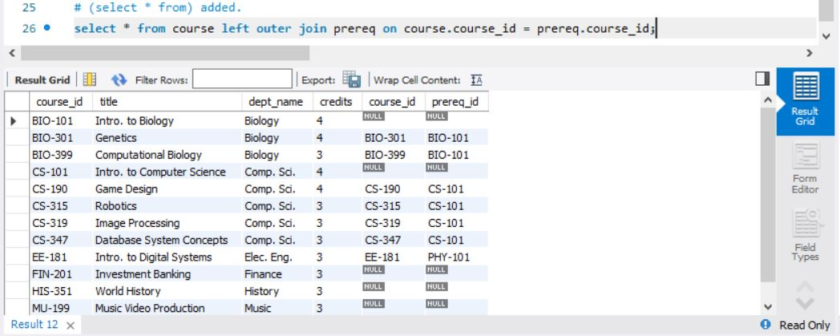
Ch4 – p14-2

Slide 16
Ch4 – p14-2
Pdf 14페이지에는 inner가 없을 때 join에 사용된 attribute가 한번만 나타난다고 되어있지만, 직접 쿼리를 실행해보면 join에 사용된 course_id column이 join에 inner가 안 붙었음에도 불구하고, 2번 출현함을 알 수 있다.

Slide 17
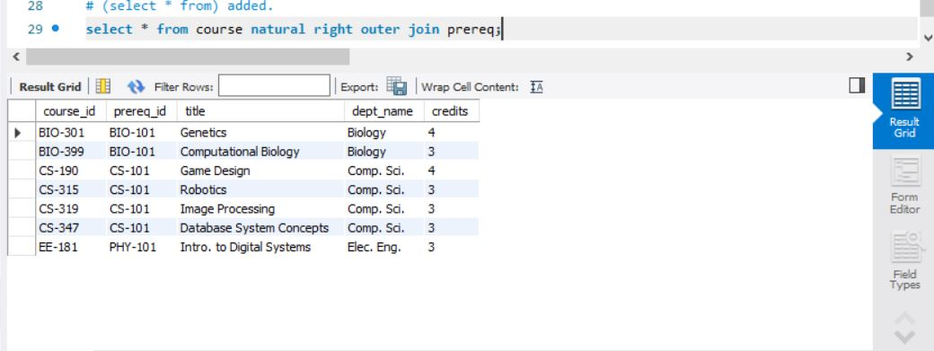
Ch4 – p15-1

Slide 18
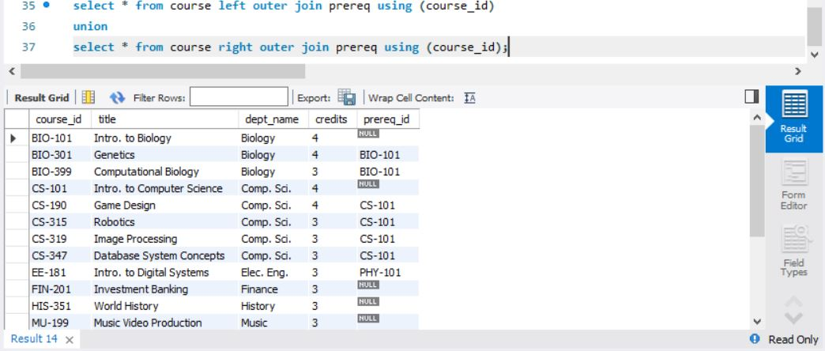
Ch4 – p15-2

Slide 19
Ch4 – p15
p15-1의 경우 pdf에 있는 형태로는 실행이 불가능한 형태라 (select * from) 을 쿼리에 추가했다.
P15-2의 경우, mysql에서는 full outer join을 지원하지 않기때문에 left outer join과 right outer join의 결과를 union하여 구현하였다.

Slide 20
Ch4 – pxx (사진을 넣으세요)

Slide 21
Ch4 – pxx
Pdf에 있는 쿼리문과 다르게 실행해야 실행하는 경우 혹은 부연설명이 필요하다 생각하시면 사진 슬라이드 뒤에 설명을 써주세요.

Slide 22
Thank You

